Slide 1
“
CREATE MOVIE
REVIEW HOMEPAGE
너의 영화는?
2018. 06. 18
[에너자이조]
강무성 김남호 김수진 김하나 신승훈 조현준

Slide 2




디자인 표준안
모드 사이즈 | 1028px * 1024px

Slide 3
레이아웃
메 인
Content
Footer

Slide 4
레이아웃
로그인
Header
Content
Header
Footer

Slide 5
스토리보드
사 용 자
관 리 자
회 원
사용자 정보관리
-사용자정보 리스트출력
-사용자 정보 삭제
-사용자 정보 수정
관리자 게시판
-글목록보기
-글등록
-글수정
-글삭제
-댓글등록
-댓글삭제
-댓글수정
결제정보관리
-사용자의 포인트 수정
포인트상점관리
-상품목록보기
-상품등록
-상품삭제
-상품수정
-상품보기
주변영화관
-GPS이용 영화검색기
-GoogleMap사용
회원정보
-회원정보수정
-포인트사용내역 확인
-포인트 잔액확인
결제
-상품구매
-상품정보 상세보기
-상품 장바구니 담기
-상품장바구니 삭제
회원 게시판
-글목록보기
-글등록
-글수정
-글삭제
-댓글등록
-댓글삭제
-댓글수정
회원가입
-등록/취소
로그인 / 로그아웃
-아이디 찾기
-비밀번호 찾기

Slide 6
1. 사 용 자

Slide 7





로그인
File Name | Login.jsp | Actor | 회원, 관리자 | Form
 |  |  |  | 1. 로고 2. 아이디, 비밀번호 입력창 3. 로그인 버튼 4. 회원가입 버튼 5. ID 찾기 버튼 6. 비밀번호 찾기 버튼
 |  |  |  | Explanation
 |  |  |  | text(아이디) :입력창 password(비밀번호) :입력창 button(로그인) :로그인실행 ->정보가 일치하면 로그인 실행 ->일치하지 않으면 경고창 출력
너의 영화는?
1
2
아이디
비밀번호(4~32자리)
로그인 상태 유지
3
로그인
4
회원가입
5
6
아이디 | 비밀번호 찾기

Slide 8
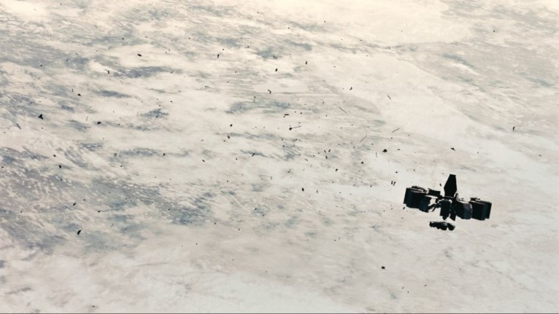




회원가입
File Name | MemberShip.jsp | Actor | 회원 | Form
 |  |  |  | 1. 아이디 입력창 2. 비밀번호 입력창 3. 닉네임 입력창 4. 이메일 입력창 5. 성별 라디오버튼 6. 생년월일 입력창 7. 비밀번호 찾기 답변 입력창 8. 가입하기 버튼
 |  |  |  | Explanation
 |  |  |  | text(아이디) :입력창 password(비밀번호) :입력창 Text(닉네임) : 입력창 Email(이메일) : 입력창 Radio(성별) : 라디오 버튼 date(생년월일 ): 입력창 Text(비밀번호 찾기 답변 ) : 입력창 Button(가입하기 ) : 아이디, 닉네임이 중복인 경우 경고창 출력하고 그렇지 않은 경우 회원가입 성공 로그인창 이동
회 원 가 입
1
아이디
2
비밀번호
3
닉네임
4
이메일
5
성별
남자
여자
6
생년월일
dd-mm-yyyy
비밀번호 찾기 질문
태어난 출생지는 어디인가요?
7
비밀번호 찾기 답변
8
가입하기

Slide 9
아이디찾기
File Name | JoinID.jsp | Actor | 회원 | Form
 |  |  |  | 1. 이메일 입력창 2. 아이디 찾기버튼
 |  |  |  | Explanation
 |  |  |  | Email(이메일) : 입력창 button(아이디찾기) : 버튼 클릭 시 이메일과 같은 정보가 있는지 확인 후 있다면 아이디 출력 화면으로 그렇지 않을 경우 아이디 찾기 실패 화면으로 간다.
아이디 찾기
1
이메일
2
아이디 찾기

Slide 10
아이디찾기
File Name | JoinID.jsp | Actor | 회원 | Form
 |  |  |  | 1. 로그인 버튼 2. 비밀번호 찾기 버튼
 |  |  |  | Explanation
 |  |  |  | Button(로그인) : Login.jsp로 이동 button(비밀번호 찾기) : JoinPassword.jsp로 이동
아이디 찾기
이메일에 맞는 회원님의
아이디는 *******입니다.
1
로그인
2
비밀번호 찾기

Slide 11
아이디찾기
File Name | JoinID.jsp | Actor | 회원 | Form
 |  |  |  | 1. 회원가입 버튼
 |  |  |  | Explanation
 |  |  |  | Button(회원가입) : MemberShip.jsp이동
아이디 찾기
이메일에 맞는 회원을 찾지 못했습니다.
회원가입

Slide 12
비밀번호 찾기
File Name | JoinPassword.jsp | Actor | 회원 | Form
 |  |  |  | 1. 아이디 입출력 2. 비밀번호 찾기 답변 3. 비밀번호찾기 버튼
 |  |  |  | Explanation
 |  |  |  | Text(아이디) : 입력창 Text(비밀번호 찾기 답변) : 입력창 비밀번호 찾기 버튼 : 비밀번호 찾기 답변이 맞는 경우JoinPassword_t.jsp로 이동 그렇지 않는 경우 JoinPassword_f.jsp로 이동.
비밀번호 찾기
1
아이디
비밀번호 찾기 질문
태어난 출생지는 어디인가요?
2
비밀번호 찾기 답변
3
비밀번호 찾기

Slide 13
비밀번호 찾기
File Name | JoinPassword_t.jsp | Actor | 회원 | Form
 |  |  |  | 1. 로그인 버튼
 |  |  |  | Explanation
 |  |  |  | Button(로그인) : Login.jsp로 이동
비밀번호 찾기
회원님의 비밀번호는 *******입니다.
1
로그인

Slide 14
비밀번호 찾기
File Name | JoinPassword_f.jsp | Actor | 회원 | Form
 |  |  |  | 1. 회원가입 버튼
 |  |  |  | Explanation
 |  |  |  | Button(회원가입) : MemberShip.jsp이동
아이디 찾기
비밀번호 답변 혹은 아이디가
잘못되었습니다.
1
회원가입

Slide 15


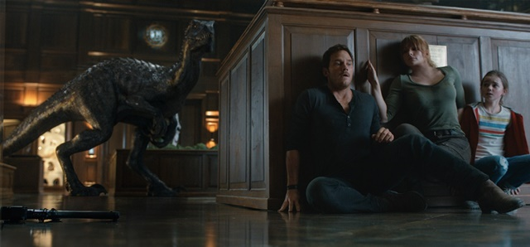
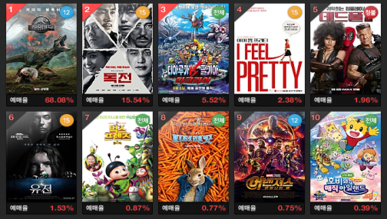
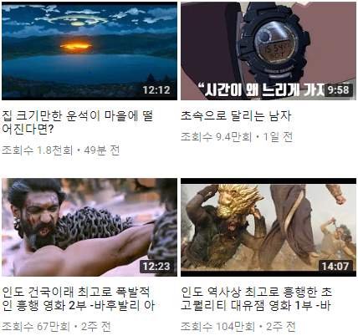




메인페이지
File Name | MainPage.jsp | Actor | 사용자 | Form
 |  |  |  | Explanation
 |  |  |  | Button(상단메뉴) : 해당 게시판으로 이동한다. Button(순위) : 순위와 해당 정보로 이동한다. Button(이동페이지) : 해당 페이지로 이동한다.
너의 영화는?
3
1. 타이틀로고
2. 상단메뉴
3. 회원정보
4. 순위정보
5. 이동페이지버튼
1
신사장
포인트 : 2220P
2
검색어를 입력하세요.
추천영화
너의 리뷰는?
영화 관련 정보
포인트 상점
주변 상영관
검색순위
1
4
2
금주의 이벤트
3
현재 상영 정보
추천 리뷰 영상
최근 후기
4
5
6
7
8
9
오늘의 리뷰!
작성자 : 신승훈님
작성자 평점 : ★★★★★
작성자 리뷰 : 와 이 영화
존잼이에염;;
5

Slide 16

비밀번호 찾기
File Name | Index.jsp | Actor | 회원,관리자 | Form
 |  |  |  | 금주의 이벤트 현재상영정보 추천 리뷰영상 최근 후기 오늘의 리뷰
 |  |  |  | Explanation
 |  |  |  | A(금주의 이벤트) : 현재 진행중인 이벤트를 출력한다. A(현재 상영정보) : 이미지를 클릭 시 영화의 정보 및 리뷰를 출력한다. A(추천 리뷰 영상) : Youtube에 올라와 있는 리뷰로 이동시킨다. A(최근 후기) : 쿠키에 저장된 리뷰를 출력한다. A(금주의 리뷰) : 금주에 가장 많은 인원이 읽은 리뷰로 이동한다.
1
금주의 이벤트
2
현재 상영 정보
3
4
추천 리뷰 영상
최근 후기
5
금주의 리뷰!
작성자 : 신승훈님
작성자 평점 : ★★★★★
작성자 리뷰 : 와 이 영화
존잼이에염;;

Slide 17
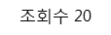
글 내용
File Name |  | Actor |  | Form
 |  |  |  | Explanation
File Name | Content.jsp | Actor | 관리자 | Form
 |  |  |  | 1. 타이틀로고 2. 상단메뉴 3. 회원정보 4. 해당 메뉴 제목 5. 게시글정보 6. 이동페이지버튼
 |  |  |  | Explanation
너의 영화는?
3
1
신사장
포인트 : 2220P
2
검색어를 입력하세요.
추천영화
너의 리뷰는?
영화 관련 정보
포인트 상점
주변 상영관
검색순위
4
공지사항
1
필독하세요.
작성일:2018.07.02
2
신사장
5
3
다음 날 아침 수업인거 아시면서 술 드세요? 술 먹는 거에 대해서 딱히 뭐라고 할 생각은 없는데요. 아침에 일어나실 수 있을 정도로 드셔야죠 전화 몇 통을 해도 못 일어나시는 거면 늦게 까지 드셨다는건데
4
5
Text(작성자) :출력창
Text(제목) : 출력창
Text(날짜) : 출력창
Text(내용) : 출력창
Text(댓글) : 출력창
Button(등록) : 댓글을 등록한다.
Button(삭제) : 글을 삭제한다.
Button(수정) : 글 수정 화 면으로 넘어간다.
Button(목록) : 글 목록 화 면으로 넘어간다.
6
7
8
#필독
9
댓글 2
김한장
ㅇㅈ합니다;
나모랜드
…………..
댓글을 입력하세요.
등록
삭제
수정
목록
6

Slide 18
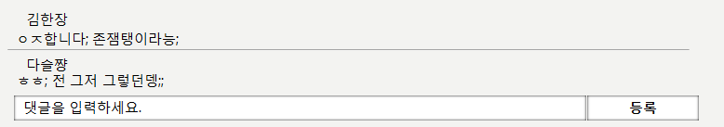
댓글 (등록, 삭제, 수정)
File Name | Cotent.jsp | Actor | 관리자, 회원 | Form
 |  |  |  | 1. 기능실행버튼
 |  |  |  | Explanation
너의 영화는?
신사장
포인트 : 2220P
검색어를 입력하세요.
추천영화
너의 리뷰는?
영화 관련 정보
포인트 상점
주변 상영관
검색순위
1
2
3
수정
1
삭제
4
5
수정
삭제
Button(수정) :댓글을 수정한다.
Button(삭제) :댓글을 삭제한다.
Button(등록) :댓글을 등록한다.
Text(댓글) : 입력창
6
7
8
9

Slide 19
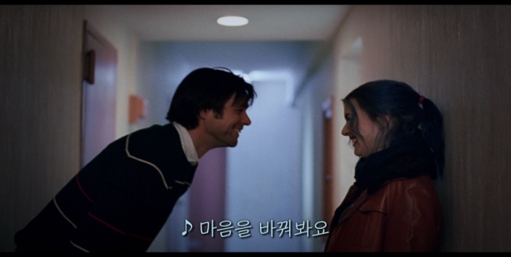

글 수정
File Name |  | Actor |  | Form
 |  |  |  | Explanation
File Name | ContentUpdate.jsp | Actor | 관리자,회원 | Form
 |  |  |  | 1. 해당 메뉴 제목 2. 게시글 내용 3. 파일첨부
 |  |  |  | Explanation
너의 영화는?
신사장
포인트 : 2220P
검색어를 입력하세요.
추천영화
너의 리뷰는?
영화 관련 정보
포인트 상점
주변 상영관
검색순위
1
공지사항
너의 리뷰는?
제목
님들 이 영화 봄?
1
2
3
4
5
Button(공지사항 여부) : 관리자의 경우 공지사항 등록 희망시 클릭 할 수 있다.
Text(내용) : 입력창
File(파일첨부) :입력창
Text(해시태그) : 입력창
Button(수정) : 글 수정 화 면으로 넘어간다.
Button(목록) : 글 목록 화 면으로 넘어간다.
6
7
8
2
9
저 이거보고 여자친구 보고싶어서 즙짰음요 ㅠㅠ
3
사진1.jpg
x
# 해시태그
수정
목록

Slide 20
글 목록보기
File Name |  | Actor |  | Form
 |  |  |  | Explanation
File Name | ContentListForm.jsp | Actor | 관리자,회원 | Form
 |  |  |  | 1. 해당 메뉴 제목 2. 게시글 선택박스 3. 글 목록 4. 기능실행버튼
 |  |  |  | Explanation
너의 영화는?
신사장
포인트 : 2220P
검색어를 입력하세요.
추천영화
너의 리뷰는?
영화 관련 정보
포인트 상점
주변 상영관
검색순위
1
영화 관련 정보?
1
2
번호 | 제목 | 작성자 | 날짜 | 조회수
7 | 할인정보 | 관리자 | 2018.07.18 | 1
6 | 너의 이름은? | 관리자 | 2018.07.12 | 34
5 | 클레멘타인 | 관리자 | 2018.07.06 | 5
4 | 귀찮네 | 신사장 | 2018.07.02 | 100
3 | ….. | 관리자 | 2018.06.02 | 55
2 | …. | 나모랜드 | 2018.06.12 | 1
1 | ….. | 신사장 | 2018.06.18 | 1
2
3
3
4
5
checkbox(글선택) : 글 목록 선택
text(번호) : 출력 창
text(제목) : 출력 창
text(작성자) : 출력 창
text(날짜) : 출력창
text(조회수) : 출력창
Button(글쓰기) : 글 작성 화면으로 이동한다.
Button(글삭제) : 글 삭제 과정으로 넘어간다.
6
7
8
9
4
글쓰기
글삭제
<첫 페이지 l 1 l 2 l 끝 페이지>

Slide 21

글 등록
File Name |  | Actor |  | Form
 |  |  |  | Explanation
File Name | ContentRegist.jsp | Actor | 관리자,회원 | Form
 |  |  |  | 1. 해당 메뉴 제목 2 입력 글 내용 3. 사진첨부버튼 4. 해시태그버튼 5. 기능실행버튼
 |  |  |  | Explanation
너의 영화는?
신사장
포인트 : 2220P
검색어를 입력하세요.
추천영화
너의 리뷰는?
영화 관련 정보
포인트 상점
주변 상영관
검색순위
1
게시판선택
제목
게시글 제목을 입력하세요.
1
내용을 입력하세요.
2
3
4
5
select(게시판선택) : 입력창
text(제목) : 입력창
text(내용) : 입력창
File(파일첨부) : 입력창
text(해시태그) : 입력창
Submit(글쓰기) : 목록화면으로 이동한다.
Button(목록) : 글 목록 화면으로 넘어간다.
6
2
7
8
9
3
사진첨부
4
# 해시태그
5
글쓰기
목록

Slide 22
글 삭제
File Name |  | Actor |  | Form
 |  |  |  | Explanation
File Name | ContentListForm.jsp | Actor | 관리자,회원 | Form
 |  |  |  | 1. 해당 메뉴 제목 2. 게시글 선택박스 3. 삭제 팝업창 4. 삭제기능실행버 튼
 |  |  |  | Explanation
너의 영화는?
신사장
포인트 : 2220P
검색어를 입력하세요.
추천영화
너의 리뷰는?
영화 관련 정보
포인트 상점
주변 상영관
검색순위
1
영화 관련 정보?
1
번호 | 제목 | 작성자 | 날짜 | 조회수
7 | 할인정보 | 관리자 | 2018.07.18 | 1
6 | 너의 이름은? | 관리자 | 2018.07.12 | 34
5 | 클레멘타인 | 관리자 | 2018.07.06 | 5
4 | 귀찮네 | 신사장 | 2018.07.02 | 100
3 | ….. | 관리자 | 2018.06.02 | 55
2 | …. | 나모랜드 | 2018.06.12 | 1
1 | ….. | 신사장 | 2018.06.18 | 1
2
2
3
3
글을 삭제 하시겠습니까?
4
5
6
Y
4
N
7
Checkbox(글선택) :글 목록 선택
Button(Y) : 글을 삭제한다.
Button(N) : 삭제를 취소 한다.
>> 삭제할 대상이 본인인지 혹은 관리자인지 확인 후 그렇지 않다면 경고창 표시
8
9
글쓰기
글삭제
<첫 페이지 l 1 l 2 l 끝 페이지>

Slide 23
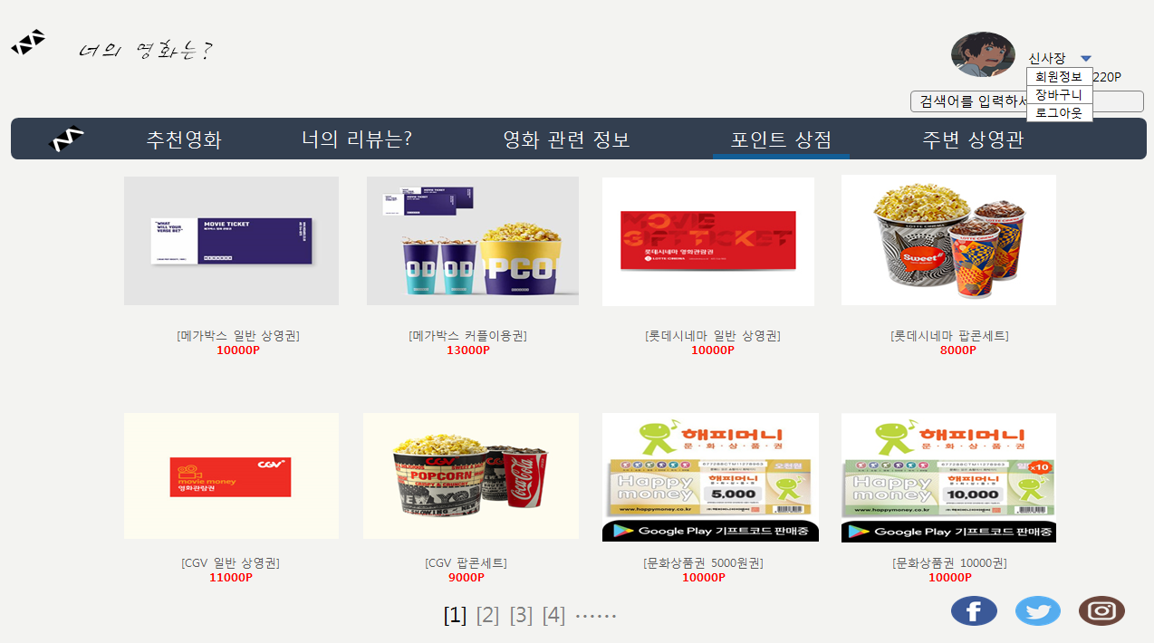
상품 구매
File Name | PointList.jsp | Actor | 회원 | Form
 |  |  |  | 1. 타이틀 로고 2. 상단 메뉴 3. 상품 목록 보기 4. 회원메뉴 보기
 |  |  |  | Explanation
 |  |  |  | 1.button(장바구니):장바구니 페이지로 이동한다. 2.button(상품):상품 상세보기 페이지로 이동한다. .
1
4
2
3

Slide 24
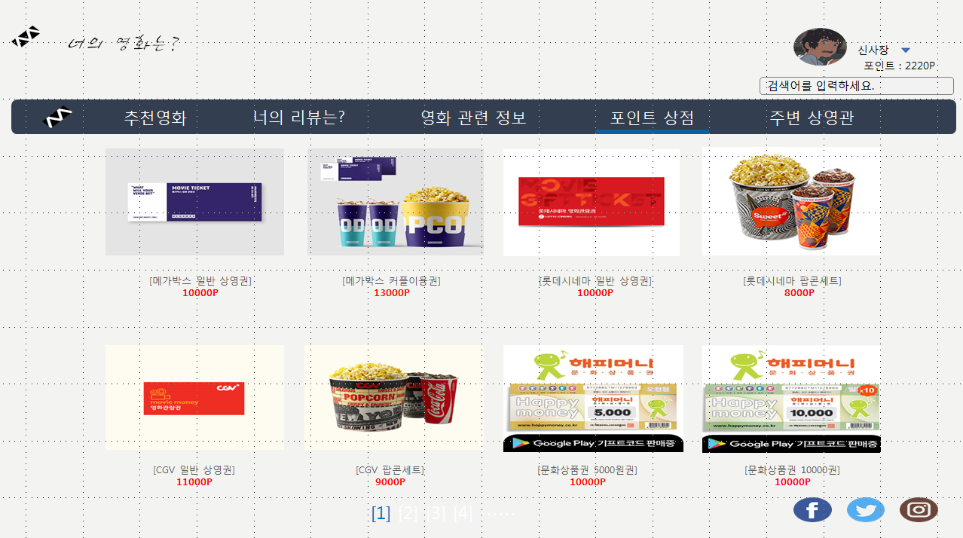

상품 구매/상세보기
File Name | PointProduct.jsp | Actor | 관리자 | Form
 |  |  |  | 1. 타이틀 로고 2. 상단 메뉴 3. 상품 목록 보기 4. 상품 보기 팝업 5. 기능 수행 버튼
 |  |  |  | Explanation
 |  |  |  | Text(이름):상품 이름 출력 Text(가격):상품 가격 출력 Text(재고):상품 재고 출력 Button(구매):등록시 DB에 추가되어 상품구매화면 새로고침 Button(취소):팝업 종료
4
x
1
2
3
상품이름
팝콘세트
상품가격
8000P
상품재고
85
5
구매
취소

Slide 25
상품 구매/상세보기
File Name | PointProduct.jsp | Actor | 관리자 | Form
 |  |  |  | 1. 타이틀 로고 2. 상단 메뉴 3. 상품 목록 보기 4. 상품 보기 팝업 5. 기능 수행 버튼
 |  |  |  | Explanation
 |  |  |  | Text(이름):상품 이름 출력 Text(가격):상품 가격 출력 Text(재고):상품 재고 출력 Button(구매):등록시 DB에 추가되어 상품구매화면 새로고침 Button(취소):팝업 종료
4
1
2
3
x
구매 완료 되었습니다.

Slide 26
상품 장바구니 담기
File Name | PointList.jsp | Actor | 회원 | Form
 |  |  |  | 1. 타이틀 로고 2. 상단 메뉴 3. 상품 목록 보기 4. 회원메뉴 보기
 |  |  |  | Explanation
 |  |  |  | 1.button(장바구니):장바구니 페이지로 이동한다.
1
4
2
3

Slide 27
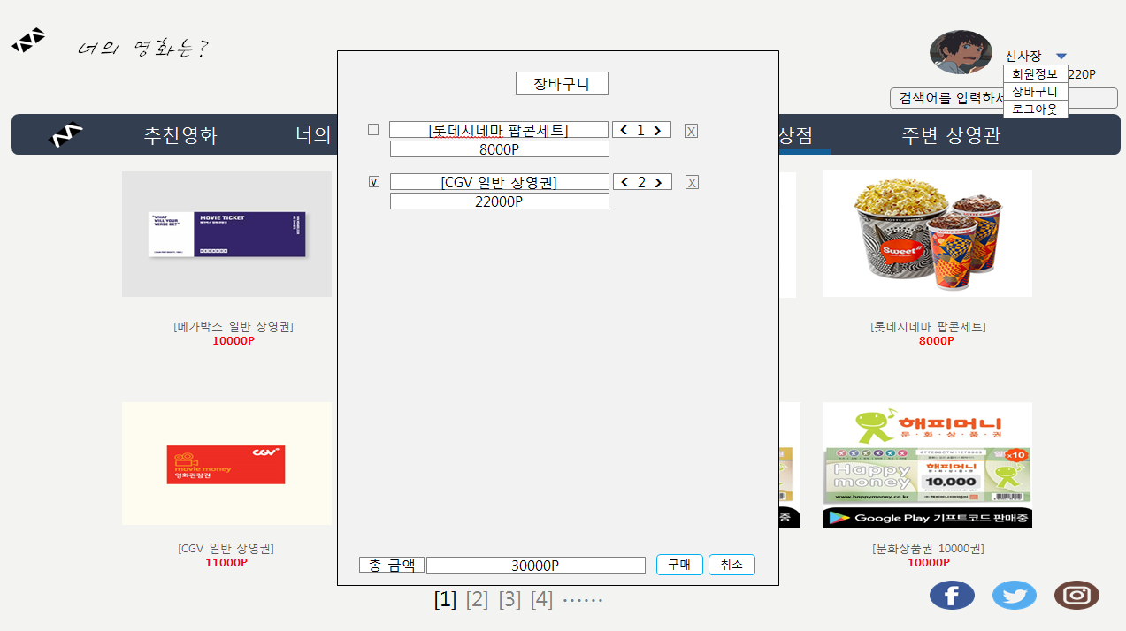
상품 장바구니 담기/구매
File Name | PointBasket.jsp | Actor | 회원 | Form
 |  |  |  | 1. 타이틀 로고 2. 상단 메뉴 3. 상품 목록 보기 4. 회원메뉴 보기 5. 장바구니 팝업창 보기
 |  |  |  | Explanation
 |  |  |  | Text(이름) : 장바구니 이름 출력 Text(가격) : 상품 포인트 출력 Text(합계 가격) : 상품 포인트 합계 출력 Text(제목) : 상품 제목 출력 CheckBox(체크박스) : 상품 선택 Botton(좌,우) : 상품 수량 선택 Botton(X) : 상품 선택 삭제 Botton(구매) : 상품 구매하기 Botton(취소) : 팝업끄기
1
5
4
2
3

Slide 28
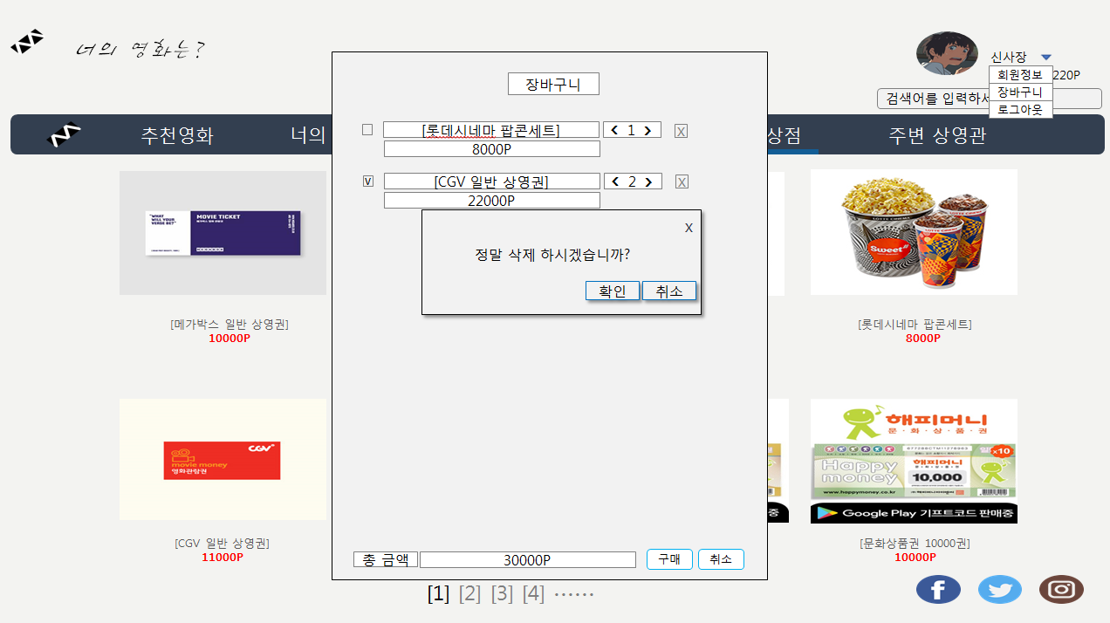
상품 장바구니 담기/삭제
File Name | PointBasket.jsp | Actor | 회원 | Form
 |  |  |  | 1. 타이틀 로고 2. 상단 메뉴 3. 상품 목록 보기 4. 회원메뉴 보기 5. 장바구니 팝업창 보기 6. 경고 팝업창 보기
 |  |  |  | Explanation
 |  |  |  | 1.button(확인):상품 구매를 완료한다. 2.Button(취소): 장바구니에서 상품구매를 취소한다.
1
4
5
2
3
6

Slide 29
2. 관 리 자

Slide 30
회원정보 리스트
File Name | memberListForm.jsp | Actor | 관리자 | Form
 |  |  |  | 게시글 목록 게시글 선택 박스 검색 조건 및 검색 창 기능 실행 버튼 페이지
 |  |  |  | Explanation
 |  |  |  | checkbox(글선택) : 글 목록 선택-삭제사용 text(회원아이디) : 출력 창 text(회원닉네임) : 출력 창 text(회원이메일) : 출력 창 text(회원성별) : 출력창 text(회원생년월일) : 출력창 text(회원비밀번호) : 출력창 submit(회원아이디) : 검색조건 선택 창 text(검색) : 입력 창 button(검색) : 검색 실행 ->아무것도 입력하지 않고 검색을 누르면 예외처리를 한다.
2
1
회원아이디 | 회원닉네임 | 이메일 | 성별 | 생년월일 | 비밀번호
Fire | 불꽃파워 | fire@*** | 남 | 1994.00.00 | fff111
3
회원 아이디
4
검색
5
<첫 페이지 | 1 | 2 | 끝 페이지>

Slide 31
회원 삭제
File Name | UserDeleteForm.jsp | Actor | 관리자 | Form
 |  |  |  | 게시글 선택 박스 기능 실행 버튼
 |  |  |  | Explanation
 |  |  |  | checkbox(글선택) : 글 목록 선택-삭제사용 text(회원아이디) : 출력 창 text(회원닉네임) : 출력 창 text(회원이메일) : 출력 창 text(회원성별) : 출력창 text(회원생년월일) : 출력창 text(회원비밀번호) : 출력창 submit(회원아이디) : 검색조건 선택 창 button(삭제): 삭제 실행 text(검색) : 입력 창
1
회원아이디 | 회원닉네임 | 이메일 | 성별 | 생년월일 | 비밀번호
Fire | 불꽃파워 | fire@*** | 남 | 1994.00.00 | fff111
회원 아이디
검색
2
삭제
<첫 페이지 | 1 | 2 | 끝 페이지>

Slide 32
회원정보 보기
File Name | UserListForm.jsp | Actor | 관리자 | Form
 |  |  |  | 사이드 메뉴 해당 메뉴 제목 개인 정보 기능 실행 버튼
 |  |  |  | Explanation
 |  |  |  | text(아이디) : 출력창 text(닉네임) : 출력창 text(성별) : 비밀번호 text(비밀번호) : 출력창 text(이메일) : 출력창 text(생년월일) : 출력창 button(수정) : 수정 창으로 이동
1
about
회원정보관리
2
회원정보보기
회원정보관리
3
아이디 | Fire
닉네임 | 불꽃파워
성별 | 남
비밀번호 | fff111
이메일 | fire@***
생년월일 | 1994.00.00
회원정보수정
4
수정

Slide 33
회원정보 수정
File Name | UserUpdateForm.jsp | Actor | 관리자 | Form
 |  |  |  | 사이드 메뉴 해당 메뉴 제목 입력 창 기능 실행 버튼
 |  |  |  | Explanation
 |  |  |  | text(아이디) : 출력창 text(닉네임) : 출력창 text(비밀번호) : 출력창 text(생년월일) : 입력창 text(이메일) : 입력창 button(수정) : 수정 실행 button(홈으로) : 홈 페이지로 이동 실행
1
about
회원정보관리
2
회원정보수정
회원정보관리
3
아이디 :
Fire
회원정보수정
회원닉네임 :
불꽃파워
비밀번호 :
fff111
생년월일 :
1994.00.00
이메일 :
fire@***
4
수정
홈으로

Slide 34
결제정보관리 – 사용자의 포인트 수정
File Name | UserPointUpdateList.jsp | Actor | 관리자 | Form
 |  |  |  | 타이틀 로고 상단 메뉴 가입회원목록 폼 폼 타이틀 출력 창 명령 실행 버튼
 |  |  |  | Explanation
 |  |  |  | Text(아이디) : 출력창 Text(닉네임) : 출력창 Text(포인트) : 출력창 Button(수정) : 포인트 수정 실행
3
너의 영화는?
가입회원목록
2
4
1
아이디 | bezzi12 | 닉네임 | 베트맨찌찌 | 포인트 | 5000p
아이디 | namo13 | 닉네임 | 김남호찌찌 | 포인트 | 3500p
아이디 | museong14 | 닉네임 | 강무성찌찌 | 포인트 | 10p
수정
4
수정
6
수정

Slide 35
결제정보관리 – 사용자의 포인트 수정
File Name | UserPointUpdateForm.jsp | Actor | 관리자 | Form
 |  |  |  | 타이틀 로고 상단 메뉴 포인트 수정 폼 폼 타이틀 출력 창 입력 창 명령 실행 버튼
 |  |  |  | Explanation
 |  |  |  | Text(아이디) : 출력 창 Text(닉네임) : 출력 창 Text(포인트) : 출력 창 Text(수정된 포인트) : 입력 창 Button(포인트 수정) : 포인트 수정 실행 Button(뒤로 가기) : 뒤로 가기 실행(가입회원목록으로)
3
너의 영화는?
포인트 수정
4
1
2
5
아이디 :
museong14
닉네임 :
강무성찌찌
포인트 :
10p
6
수정된 포인트 :
3200p
7
포인트 수정
취소

Slide 36
상품 목록 보기
File Name | PointList.jsp | Actor | 관리자 | Form
 |  |  |  | 1. 타이틀 로고 2. 상단 메뉴 3. 상품 목록 보기 4. 기능 수행 버튼
 |  |  |  | Explanation
 |  |  |  | 1.button(상품):상품 상세보기 페이지로 이동한다. 2.button(등록):팝업이 뜨며 새로운 상품 추가가 가능하다 3.button(삭제):기본 화면에서 상품 옆에 체크박스가 등장한다.
1
2
3
4
등록
삭제

Slide 37
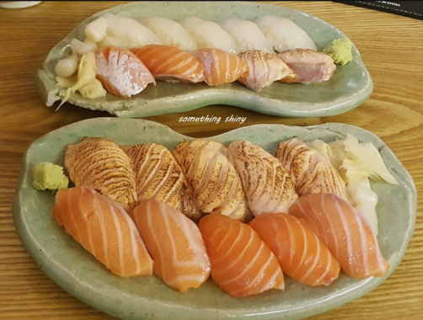
상품 등록
File Name | PointRegist.jsp | Actor | 관리자 | Form
 |  |  |  | 1. 타이틀 로고 2. 상단 메뉴 3. 상품 목록 보기 4. 상품 등록 팝업 5. 기능 수행 버튼
 |  |  |  | Explanation
 |  |  |  | Text(이름):상품 이름 입력 Text(가격):상품 가격 입력 Text(재고):상품 재고 입력 file(상품그림)그림선택 Button(등록):등록시 DB에 추가되어 메인 새로고침 Button(취소):팝업 종료
4
x
1
2
3
그림선택
상품이름
초밥
상품가격
30000P
상품재고
100
5
등록
취소

Slide 38
상품 삭제
File Name | PointList.jsp | Actor | 관리자 | Form
 |  |  |  | 1. 타이틀 로고 2. 상단 메뉴 3. 상품 목록 보기 4. 기능 수행 버튼
 |  |  |  | Explanation
 |  |  |  | Checkbox(선택):삭제할 상품 선택 button(취소):체크 박스 사라지고 메인 제공 Button(삭제):체크한 상품이 삭제됨
1
2
3
4
취소
삭제

Slide 39
상품 보기&수정
File Name | PointList.jsp | Actor | 관리자 | Form
 |  |  |  | 1. 타이틀 로고 2. 상단 메뉴 3. 상품 목록 보기 4. 상품 보기 팝업 5. 기능 수행 버튼
 |  |  |  | Explanation
 |  |  |  | Text(이름):상품 이름 수정 Text(가격):상품 가격 수정 Text(재고):상품 재고 수정 file(상품그림)그림선택 Button(수정):수정시 DB에 수정되어 메인 새로고침 Button(취소):팝업 종료
4
1
2
3
그림선택
상품이름
l
상품가격
l
상품재고
l
5
등록
취소

Slide 40
3. 회 원

Slide 41
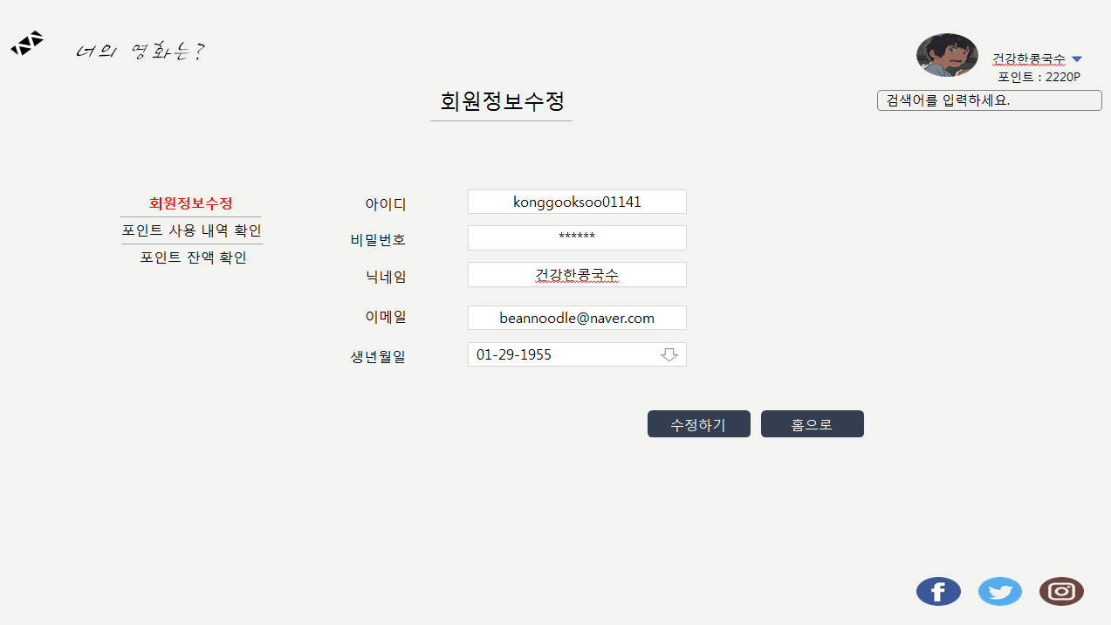
레이아웃
File Name | UserUpdateForm.jsp | Actor | 회원 | Form
 |  |  |  | 타이틀 로고 사이드 메뉴 폼 타이틀 입력 창 명령 실행 버튼
 |  |  |  | Explanation
 |  |  |  | Text(아이디) : 출력창 Text(비밀번호) : 출력창 Text(닉네임) : 출력창 Text(이메일) : 출력창 Text(생년월일) : 출력창 Button(수정) : 수정 실행 Button(홈으로) : 이전화면으로 이동
1
3
2
4
5

Slide 42
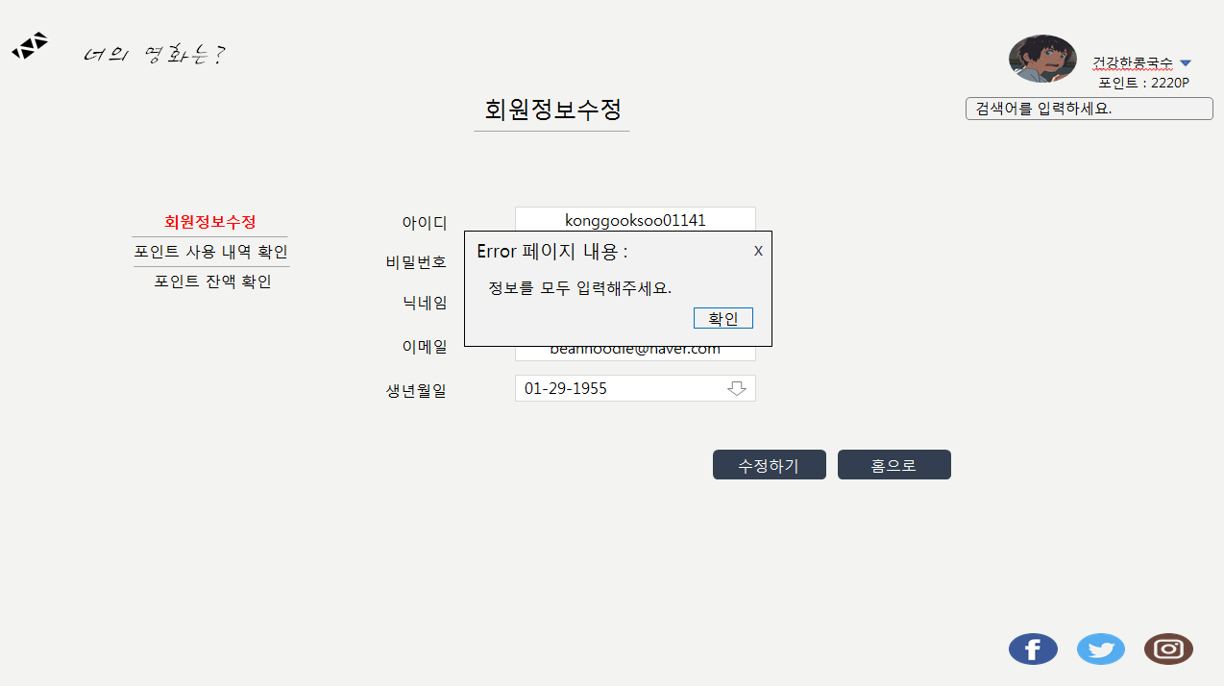
레이아웃
File Name | UserUpdateForm.jsp | Actor | 회원 | Form
 |  |  |  | 타이틀 로고 사이드 메뉴 폼 타이틀 입력 창 명령 실행 버튼
 |  |  |  | Explanation
 |  |  |  | 수정할 내용을 입력하지 않았을 때 예외처리를 해준다.
1
3
2
4
5

Slide 43
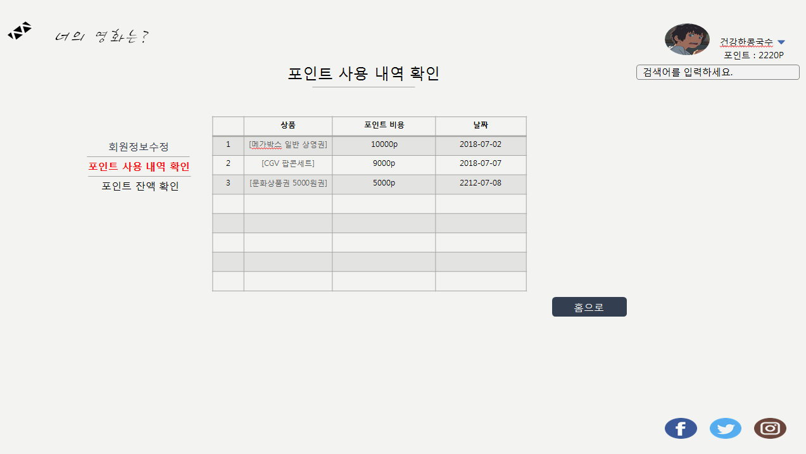
레이아웃
File Name | PointContentForm.jsp | Actor | 회원 | Form
 |  |  |  | 타이틀 로고 사이드 메뉴 폼 타이틀 명령 실행 버튼
 |  |  |  | Explanation
 |  |  |  | Text(순번) : 출력창 Text(상품) : 출력창 Text(포인트비용) : 출력창 Text(날짜) : 출력창 Button(홈으로) : 홈 화면으로 이동
1
3
2
4

Slide 44
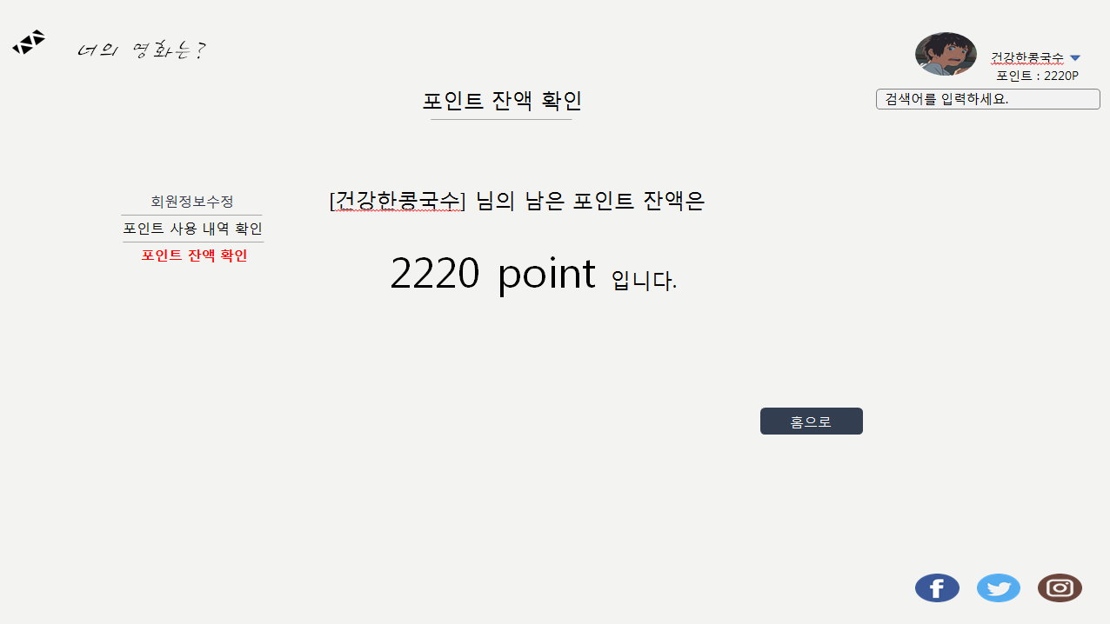
레이아웃
File Name | PointCheckForm.jsp | Actor | 회원 | Form
 |  |  |  | 타이틀 로고 사이드 메뉴 폼 타이틀 명령 실행 버튼
 |  |  |  | Explanation
 |  |  |  | Text(포인트잔액) : 출력창 Button(홈으로) : 홈 화면으로 이동
1
3
2
4

Slide 45

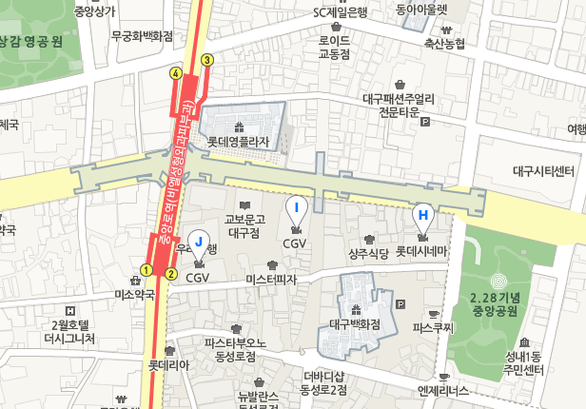
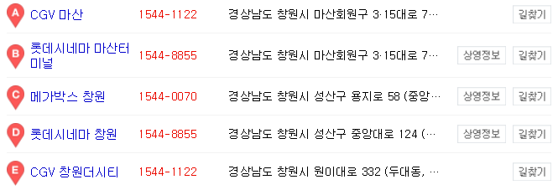
주변 영화관 관리 – 주변 상영관
File Name | GpsSearch.jsp | Actor | 회원 | Form
 |  |  |  | 출력 창 명령 수행 버튼
 |  |  |  | Explanation
 |  |  |  | Text(GPS정보) : 출력 창 Text(근처 영화관) : 출력 창 Button(위치 검색) : 위치 검색 실행 버튼 Button(현재 위치) : 현재 위치 지정 실행 버튼
너의 영화는?
신사장
포인트 : 2220P
검색어를 입력하세요.
추천영화
너의 리뷰는?
영화 관련 정보
포인트 상점
주변 상영관
1
위치 검색
현재 위치
2

